Slide 1
第三章 同余式

Slide 2
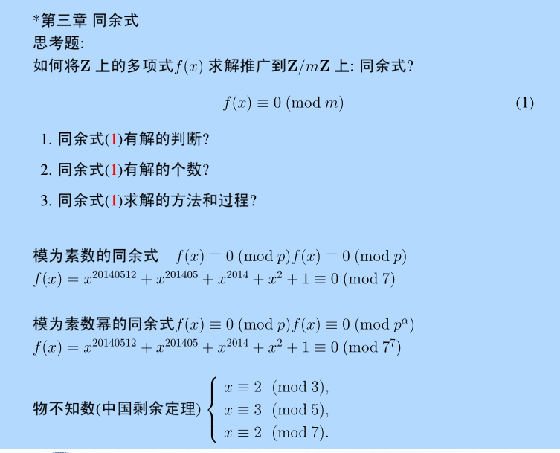

Slide 3
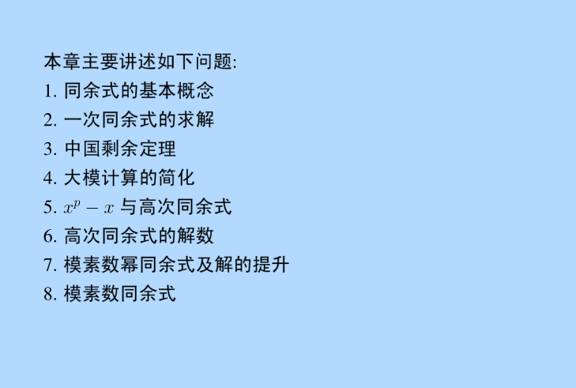

Slide 4
3.1 基本概念及一次同余式

Slide 6
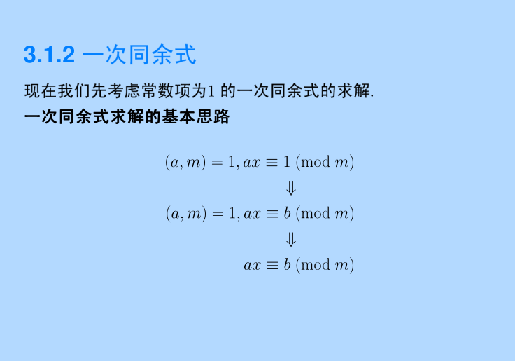

Slide 8
2.3定理4

Slide 11
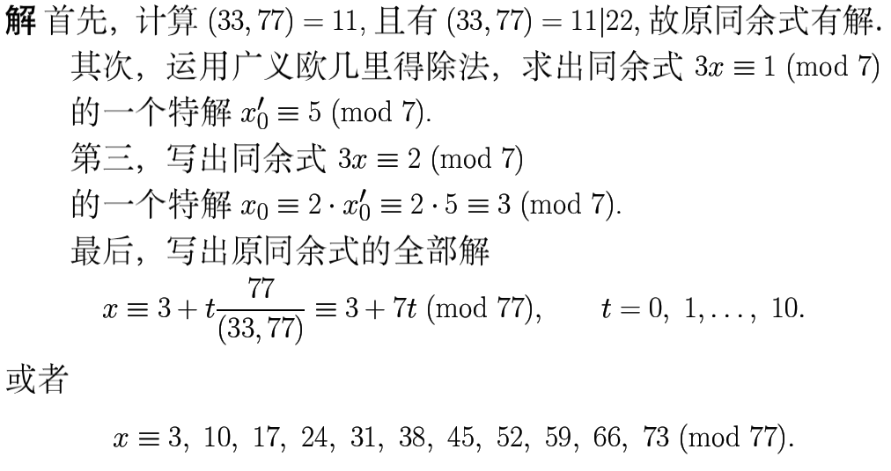
§3.1 基本概念及一次同余式

